Slide 1
Tabiiy fanlar
2-sinf

Slide 2
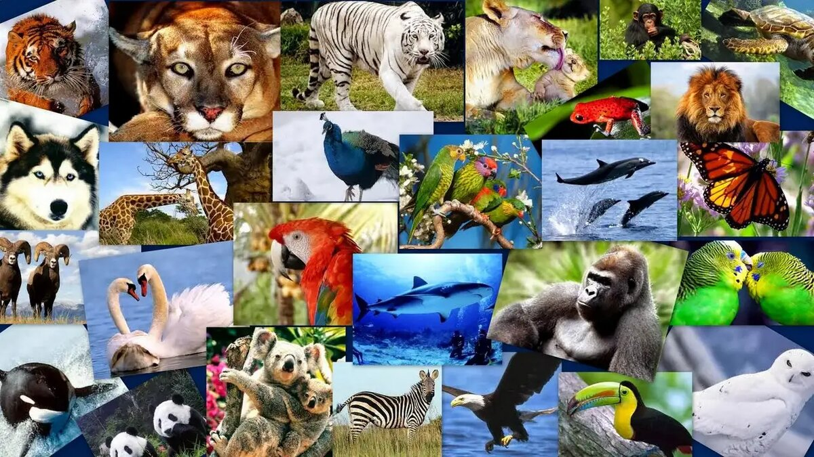
Mavzu: Hayvonlarning xilma-xilligi (26-bet)

Slide 3
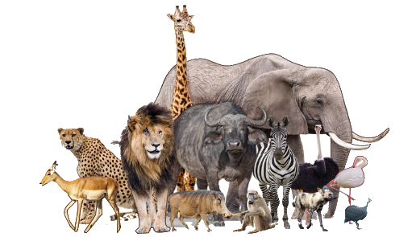
III bob
Hayvonlar

Slide 4
Hayvonlar ikki guruhga bo‘linadi
Umurtqali hayvonlar
Umrtqasiz hayvonlar

Slide 5
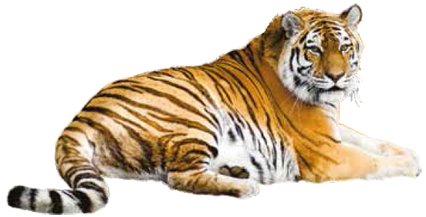
Hayvonlarni qanday guruhlarga ajratish mumkin?
Umurtqali hayvonlar
Umurtqali hayvonlar tayanch vazifasini bajaruvchi
umurtqaga ega.
Yo‘lbars – sut emizuvchi
hayvon. Sut emizuvchilar
bolasini sut bilan boqadi. Ular
o‘pka bilan nafas oladi.

Slide 6
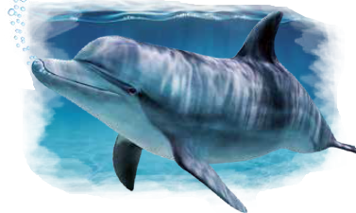
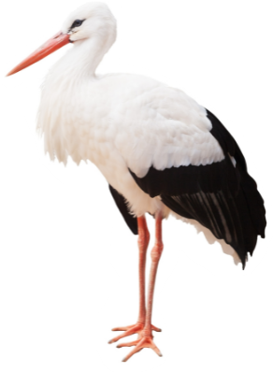
Delfin – sut emizuvchi hayvon. Delfinning oyoqlari
suzgichga aylangan.
Delfin yo‘lbars-
dan nimasi bilan farqlanadi?
Laylak – qush. Qushlarning tanasi
pat bilan qoplangan bo‘ladi. Ular qanotlari
va oyoqlari yordamida harakat qiladi.
Qushlar tumshug‘i yordamida oziqlanadi.

Slide 7
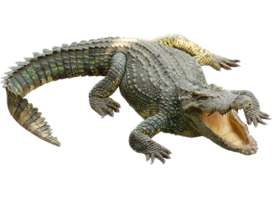
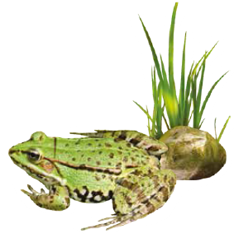
Timsoh – sudralib yuruvchi
hayvon. Timsohning terisi qalin
tangachalar bilan himoyalangan. U o‘tkir tishlari bilan o‘ljasini tutadi.
Baqa – suvda va quruqlikda yashovchi hayvon. Baqaning terisi yupqa, orqa oyoq-
lari uzuni. U sakrab harakatlanadi. Baqa
uzun tili yordamida hasharotlarni tutadi.
Timsoh qaysi xususi-
yati bilan baqaga o‘x-
shaydi va farq qiladi?

Slide 8
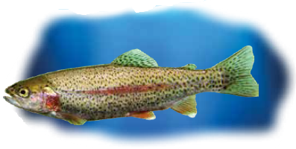
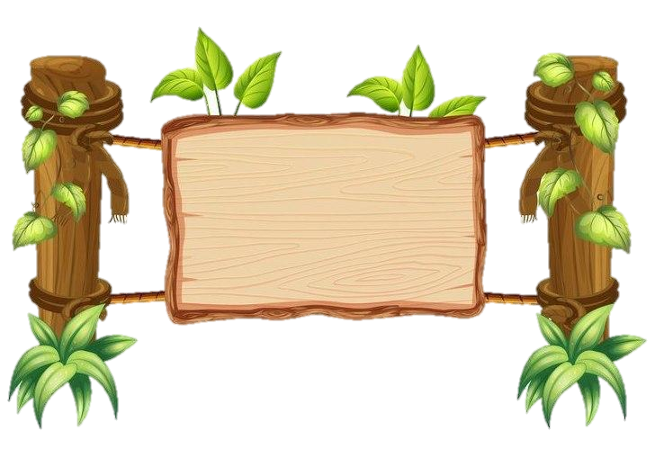
Losos – baliq. Baliqlar jabralari
yordamida nafas oladi, suzgichlari
yordamida harakatlanadi. Baliqlar
tanasi tangachalar bilan qoplangan.
Baliqlarning tanga-
chalari qanday
vazifani bajaradi?

Slide 9
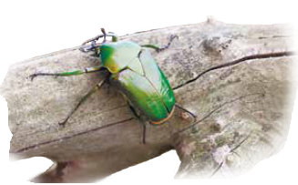
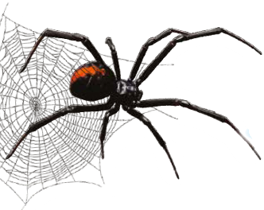
Umurtqasiz hayvonlar
Umurtqasiz hayvonlarda tayanch
vazifasini bajaruvchi umurtqa bo‘lmaydi.
Bronza qo‘ng‘iz – hasharot. Ularning
tanasi qattiq qobiq bilan qoplangan, oltita
oyog‘i bor.
O‘rgimchakning tanasi ham qattiq
qobiq bilan qoplangan. Uning sakkizta
oyog‘i bor. O‘rgimchak to‘ri yordamida
hasharotlarni tutadi.
O‘rgimchak va bronza qo‘ng‘izning
o‘xshash va farqli jihatlarini ayting.

Slide 10
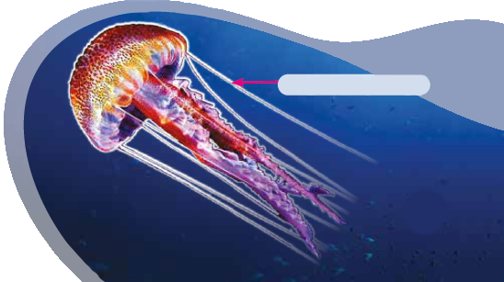
Meduzalar
Meduza – suv
hayvoni. Uning uzun
paypaslagichlari bor.
paypastlagichlari

Slide 11
Mustaqil topshiriq:
Umurtqali va umrtqasiz hayvonlarga bir qancha misollar yozing.

Slide 12
E’tiboringiz uchun rahmat!

